Slide 1
Txhim Kho Lub Hom Phiaj thiab Lub Zeem Muag
Tus Qauv Kev Cob Qhia Ntawm Pawg Sab laj Ntawm Peb Txeem 1

Slide 2
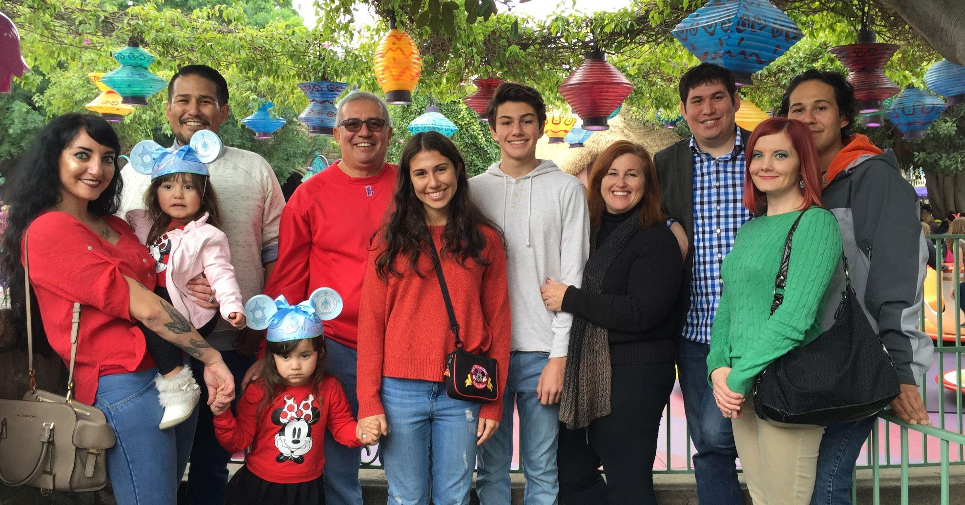
Wendy Hernandez
Tus kheej (personal)
Kuv yog tus niam tsev thiab leej niam ntawm ob tus men yuam uas muaj hnub nyoog hauv tsev kawm qib siab thiab txiaj ntsig (bonus) ntawm leej niam peb tus tub
Kuv loj hlob nyob rau thaj tsam toj siab ntawm Central Valley
Kuv nyiam ua noj thiab ua hauj lwm hauv peb lub vaj! Kuv yog ib tus neeg hlub tsiaj! Kuv kuj nyiam nyeem- phau ntawv feem ntau yog hais txog tib neeg, kab lis kev cai thiab kos duab!
Tshaj lij (professional)
Kuv tau ua hauj lwm ntau txoj pib txij hnub nyoog 15 xyoos suav nrog kev ntxuav tsheb, tu vaj tu tsev thiab ua zaub mov noj.
Kuv dhau los ua xib fwb, tus thawj xib fwb thiab tam sis no ua Tus Thawj Saib Xyuas Kev Kawm Thaum Mes hauv Central Unified
Kuv yog tus tswv cuab ntawm Pawg Sab Laj Kev Npaj Hauv Zej Zog
Kuv lub tswv yim ntawm kev kawm yog los muab kev ncaj ncees rau txhua tus me nyuam. Kuv kuj mob siab rau kev txhawb cov neeg uas los ua tus thawj coj.
Notes:
3 feeb

Slide 3
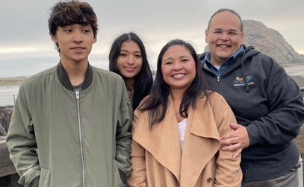
Mike Espinoza
Tus kheej (personal)
Kuv muaj ob tug tub tiav hluas, Alex (19) & Cathy (15)- thiab kuv tus pug, Luna :)
Kuv yog haiv neeg los ntawm Houston, Texas- peb tau tsiv mus rau nroog Fresno thaum xyoo 2016.
Kuv nyiam nyeem dab neeg txog nrooj hav (science) thiab phau ntawv nom tswv, thiab kuv nyiam Star Wars!
Tshaj lij (professional)
Tom qab kawm tag qib sib, xyoo 2002, kuv tau qhia ntawv hauv tsev kawm theem siab tau 3 xyoos.
Kuv tau yog tus kws tshaj lij hauv zej zog txij li ntawv, teeb tsa cov neeg tu tsev, kws qhia ntawv, cov thawj coj kev ntseeg, niam txiv, thiab cov tub ntxhais kawm.
Kuv tau coj kev teeb tsa thiab kev tawm tsam nom tswv thoob plaws Qab Teb Sab Hnub Tuaj hauv US, tab sis Pawg Sab Laj Ntawm Peb Xeem yog qhov tseem ceeb tshaj plaws!
Kuv ntseeg tias cov neeg zoo ib yam, cov neeg nyob hauv lawv lis zej zog, yuav tsum muaj peev xwm tsim cov ntsiab lus uas peb ua peb lub neej.
Notes:
3 feeb

Slide 4
Txheej txheem (Agenda)
Ntsib Cov Thawj Coj Kev Nthuav Qhia
Kev Cai Ntawm Pab Pawg
Rov Ntsuam Xyuas
Nthuav Qhia rau Lub Zeem Muag, Lub Hom Phiaj, Qhov Muaj Nqis
Tsim Lub Zeem Muag
Pib Ua Hauj Lwm Ntawm Lub Hom Phiaj
Xaus thiab cov kauj ruam tom ntej
Notes:
Mike qhia cov txheej txheem 2 feeb

Slide 5
Yog li, ua ntej peb pib, cia peb ntsuam xyuas peb cov kev cai ...
Pawg Sab Laj Ntawm Pej Txeem Txoj Cai:
1. Qhib rau cov tswv yim tshiab
2. Mloog txhua tus neeg hais lus
3 Ua lub sij hawm kom sib npaug rau txhua tus los qhia
4. Hauv tus neeg lub rooj sib tham (in person meeting): Thov tuas koj lub xov tooj lub suab, thiab yog tias koj xav teb
xov tooj, thov zam txim rau koj tus kheej tawm ntawm chav.
5. Thaum lub rooj sib tham piv txwm (virtual) peb txhawb kom koj muaj lub koob yees duab txhawm rau muaj kev koom kom kawg
*** Puas muaj txoj cai uas peb yuav tsum ntxiv?
Notes:
Ntxiv cov tswv yim rau txoj cai hauv kev sib tham. Wendy piav qhia cov cai 2 feed

Slide 6
Lus (Vocabulary)
Kev Cai Ntawm Pab Pawg- kev cia siab ntawm txoj kev uas pab pawg yuav ua hauj lwm ua ke kom ua tiav nws lub hom phiaj
Sib Koom Tes- kev nqis tes ua hauj lwm nrog ib tus neeg txhawm rau los tsim qee yam
Pab Txhawb- pab ua los sis coj los rau
Lub Zeem Muag- piav qhia txog tib neeg txoj kev xav uas cov tsim tau npaj siab los tsim kev cuam tshuam rau ntiaj teb
Lub Hom Phiaj- sib tham txog lub hom phiaj thiab kev nqis tes ua ntawm lub zeem muag thiab tsim kev nkag siab ntawm tus kheej rau lub koom haum.
Qhov Muaj Nqis- ib tus neeg txiav txim siab txog yam tseem ceeb hauv lub neej
Notes:
Wendy ntsuam xyuas cov lus 3 feed

Slide 7

Lub Hom Phiaj los sis Cov txiaj ntsig rau peb Txoj Kev Cob Qhia
Hnub no peb yuav tsim Lub Zeem Muag thiab Lub Hom Phiaj cov lus rau peb Pawg Sab Laj Ntawm Pej Xeem. Qhov no yuav ua tiav kev sib koom tes kom ntseeg tau tias nws tau tsim nyob rau hauv ib txoj hauv kev uas haum raws cov tswv cuab qhov muaj nqis.
Qhov no yuav pab coj peb txoj hauj lwm thiab ua rau peb tsom mus rau qhov kev hloov pauv uas peb xav tau hauv peb lub zej zog.
Lub Zeem
Muag
Lub Hom Phiaj
Qhov Muaj Nqis
Notes:
2 feeb

Slide 8

Vim li cas, Yuav ua li cas, Dab tsi?
"Vim li cas"Yuav ib txwm kev tsav txoj hauj lwm no nrog lub zeem muag hauv siab tsim nrog peb qhov muaj nqis.
"Yuav ua li cas"Yuav suav nrog peb cov lus tshaj tawm ntawm lub hom phiaj thiab lub hom phiaj kom ua tiav hauv cov txheej txheem no.
"Dab tsi"Yog cov khoom uas peb yuav tsim nyob rau thaum kawg ua ke.
Cov no yog Cov Tswv Yim Loj!
Notes:
Mike piav qhia txog Vaj Loog Kub (Golden Circle) 5 feeb

Slide 9
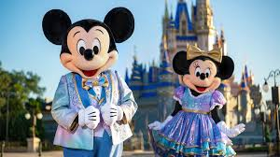
Disney muaj lub zeem muag meej thiab lub hom phiaj ...
Disney 50th Txwm xyoos(Anniversary)
0th Kev Ua Kev Zoo Siab Pib Lub Kaum Hli 1st
Notes:
Tso yeeb yaj kiab (show video) 3 feeb

Slide 10

Disney Lub Zeem Muag
Disney Lub Zeem Muag: Ua rau tib neeg muaj kev zoo siab.
Disney ua rau lub zeem muag los rau lub neej thaum lawv ua hauj lwm ntawm cov qauv hauv qab no muaj nyob hauv nws cov nqe lus lub zeem muag:
Tus thawj coj hauv ntiaj teb
Tus tsim thiab tus muab kev lom zem thiab ntaub ntawv
Notes:
Wendy tham txog Disney lub zeem muag- 3 feeb

Slide 11
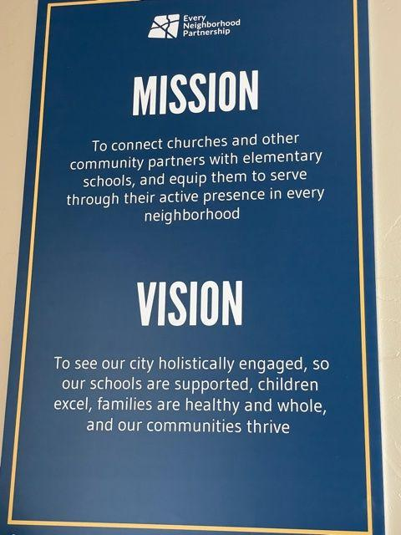
Vim li cas Lub Zeem Muag & Lub Hom Phiaj tseem ceeb rau peb?
Qhov nyuaj yog qhov uas peb los ntawm txhua qhov kev ua neej, txhua hom neeg thiab txhua haiv neeg, peb tuaj yeem koom ua ke nyob ib ncig ntawm qee cov tswv yim.
Peb yuav tsum hais qhov chaw uas peb xav kom Pawg Sab Laj Ntawm Pej Xeem no mus, thiab peb vam tias yuav hloov peb lub ntiaj teb!
Cov Piv Txwv Uas Muaj Hwj Chim ntawm Lub Zem Muag/ Nqe Lus Lub Hom Phiaj :
Txhua Lub Zej Zog Kev Koom Tes
Kev Pab cuam Network rau Men yuam Yaus
LUB HOM PHIAJ
Txhawm rau txuas nrog cov tsev teev ntuj thiab lwm lub zej zog koom tes nrog cov tsev kawm ntawv theem qis, thiab ua kom lawv ua hauj lwm tau zoo los ntawm lawv qhov muaj nqe lus nyob hauv txhua lub zej zog
LUB ZEEM MUAG
Txhawm rau kom pom peb lub nroog koom tag nrho txhuas hom neeg, yog li peb cov tsev kawm ntawv tau txais kev txhawb nqa, me nyuam muaj kev vam meej, tsev neeg muaj kev noj qab haus huv thiab tag nrho, thiab peb cov zej zog muaj kev vam meej
Notes:
Mike txuas nrog Disney txhawm rau peb Lub Zej Zog- 5 feeb

Slide 12
Vim Li Cas Lub Zeem Muag & Lub Hom Phiaj tseem ceeb rau Peb?
Qhov nyuaj yog qhov uas peb los ntawm txhua qhov kev ua neej, txhua hom neeg thiab txhua haiv neeg, peb tuaj yeem koom ua ke nyob ib ncig ntawm qee cov tswv yim.
Peb yuav tsum hais qhov chaw uas peb xav kom Pawg Sab Laj Ntawm Pej Xeem no mus, thiab peb vam tias yuav hloov peb lub ntiaj teb!
Cov Piv Txwv Uas Muaj Hwj Chim ntawm Lub Zem Muag/ Nqe Lus Lub Hom Phiaj :
Txhua Lub Zej Zog Kev Koom Tes
Kev Pab cuam Network rau Me nyuam Yaus
Kev Pab Cuam Network rau Me Nyuam Yaus
Lub Hom Phiaj:
Ntawm Kev Pab cuam Network rau Cov Me nyuam ua hauj lwm txhua hnub rau lub hom phiaj ntawm "Txhim kho kev saib xyuas zoo rau me nyuam yaus ntawm Central Valley."
Lub Zeem Muag:
Txhua tus me nyuam yaus muaj cai tau txais kev saib xyuas zoo tshaj plaws thiab Central Valley Cov Kev Pab cuam Network rau Me Nyuam Yaus tab tom ua hauj lwm kom ua tiav lub zeem muag no hauv Nroog Fresno.
Notes:
Mike txuas nrog Disney txhawm rau peb Lub Zej Zog- 5 feeb

Slide 13
Vim Li Cas Lub Zeem Muag & Lub Hom Phiaj tseem ceeb rau Peb?
Kev Ua Lub Hluag Hauj lwm Hauv Tsev “Extra Credit”:
Dab Tsis yog Lub Hom Phiaj, Lub Zeem Muag los sis Qhov Tseem Ceeb ntawm koj li Anchor CBO?
Kev Pab Cuam Network rau Me Nyuam Yaus
Lub Hom Phiaj:
Ntawm Kev Pab cuam Network rau Cov Me nyuam ua hauj lwm txhua hnub rau lub hom phiaj ntawm "Txhim kho kev saib xyuas zoo rau me nyuam yaus ntawm Central Valley."
Lub Zeem Muag:
Txhua tus me nyuam yaus muaj cai tau txais kev saib xyuas zoo tshaj plaws thiab Central Valley Cov Kev Pab Cuam Network rau Me Nyuam Yaus tab tom ua hauj lwm kom ua tiav lub zeem muag no hauv Nroog Fresno.
Notes:
Mike txuas nrog Disney txhawm rau peb Lub Zej Zog- 5 feeb

Slide 14
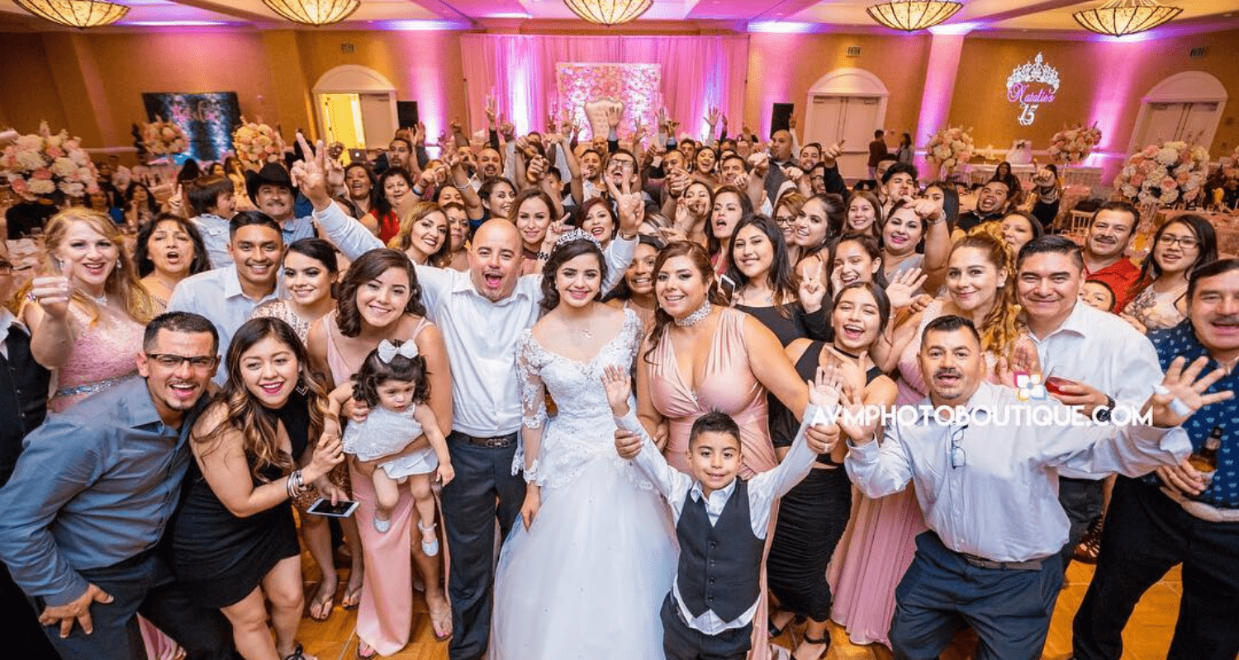
Koj puas tau npaj phiaj xwm kev mus ncig los sis dej num ntawm tsev neeg?
Muaj pes tsawg leej neeg tau pab koj npaj?
Nws puas yooj yim rau kev pom zoo rau yam ntawv?
Dab tsi ua hauj lwm tau zoo?
Dab tsi ua hauj lwm tsis tau zoo?
Xav ib pliag thiab sau qhov no rau hauv koj li ntawv
Notes:
Wendy & Mike tag rau pab pawg 2 feed , tham txog kev npaj ib qho dej num- cov koom sau nrog rau hauv nplooj ntawv

Slide 15

Cia Tsim Peb Lub Zeem Muag
Koj txhua tus muaj kev paub dhau los hauv lub neej uas ua rau koj yog ib feem tseem ceeb ntawm kev tsim lub zeem muag ntawm yam uas koj pom hauv kev ua tiav.
Ntawm daim ntawv uas tau muab coj cias siv sij hawm lis 5 feeb thiab kos koj lub zeem muag rau cov me nyuam hauv peb zej zog. Ntxiv cov ntsiab lus. Tsis txhob txhawj xeeb txog kev kos kom zoo nkauj, nws tsuas yog rau koj pom yam koj xav tias nws yuav zoo li cas yog tias peb cov me nyuam muaj txhua yam uas lawv xav tau ntawm kev kawm thiab loj hlob.
Nws yuav zoo li cas?
Peb yuav muab sij hawm 20 feeb rau koj los koom nrog pab pawg txog yam koj tau tsim.
Swb nrog ib qho piv txwv tom ntej:
Notes:
5 feeb ntawm kev kos ntawm koj tus kheej thiab tom qab ntawv 20 feeb txhawm rau pab pawg los koom tes nrog cov lus uas Lawv tuaj yeem siv daim ntawv qhia yog tias nyob hauv chaw ua hauj lwm, los sis yuav faib tawm ntawm Zoom

Slide 16

Piv Xwv Kev Kos Duab ntawm Lub Zeem Muag

Slide 17
Tsim koj lub zeem muag hauv lub npov (box) hauv qab no
Notes:
5 feeb

Slide 18
Hauj lwm Ntawm Pab Pawg Lub Zeem Muag
Los ntawm tsuas yog siv ib los sis ob kab lus los piav qhia koj lub zeem muag ... ntxiv cov kab lus ntawm rau hauv kev sib tham los sis cov lus qhia hauv qab no.
Nco ntsoov, tsuas yog ib los sis ob lo lus nkaus xwb thov chaw ...
Mus rau www.menti.com
thiab siv tus zaus 5698 1804
Notes:
20 feed- hauv pab pawg los sis cais tawm ntawm pab pawg

Slide 19

Piav Qhia Tag Nrho Pab Pawg
Cia peb saib cov lus tseem ceeb thiab kab lus uas koj tuaj yeem siv nrog.
Cov lus no yuav pab tsim peb cov lus pom uas peb yuav qhia tawm ntawm peb lub rooj sib tham tom ntej.
Tsim cov nqe lus rau kev pov npav (voting)
zaum tom ntej
Notes:
5 feeb

Slide 20

Txhim Kho Peb Lub Hom Phiaj Cov Nqe Lus
Tom ntej no peb yuav xav txog kev nqis tes uas peb yuav tsum ua kom peb lub zeem muag dhau los ua qhov tseeb!
Xav txog koj cov ntawv sau tseg rau 3 feeb ntawm txoj hauj lwm uas peb yuav tsum tau ua.
Tom qab ntawv, ntsiv nrog koj pab pawg thiab muab cov tswv yim los ua kab lus.
Tom ntej no, tsim tus uas yuav sawv cev rau qhov kev ua ntawv!
(Piv txwv: kos npe rau kev thaj yeeb, lub siab nrog ob txhais tes ua ke)
Notes:
5 feeb

Slide 21

Piv Txwv Nqe Lus Hais Txog Lub Hom Phiaj
Kev Pab Cuam Network rau Me Nyuam Yaus cov neeg ua hauj lwm ua hauj lwm txhuas hnub rau lub hom phiaj ntawm "Txhim kho kev saib xyuas zoo rau me nyuam yaus ntawm Central Valley."
“Peb tsim kev zoo siab los ntawm kev muab kev lom zem zoo tshaj plaws rau cov neeg ntawm txhua lub hnub nyoog, txhua qhov chaw. "
Notes:
Wendy 5 feed

Slide 22
Pab Pawg Tsim Lub Hom Phiaj Kab Lus
QHOV NO YOG TXOJ HAUV KEV>>>>>>>>>>
Txhua pab pawg yuav qhia hauv daim duab nrog lawv cov kab lus. Thov koj li email daim duab thiab tswv yim rau Wendy Hernandez ntawmBearnred3@gmail.com
Peb yuav qhia cov no ntawm peb lub rooj sib tham tom ntej thiab pov npav (vote)!
Notes:
Wendy 3 feed

Slide 23
Txheeb Xyuas Qhov Ua Tau Zoo thiab Kev Npaj Ntawm Pab Pawg
Peb tau tsim cov qauv kev cai tawm thiab tsim kev koom tes nrog pab pawg.
Peb tsim peb cov ntsiab lus rau cov lus zeem muag
Peb tau kawm paub kev txhim kho cov lus tshaj tawm txoj hauj lwm nqi lu thiab yuav txhim kho pab pawg cov nqi lus thiab yam txws los qhia ntawm peb lub rooj sib tham tom ntej.
Kev Coj Qhia Tom Ntej:
Hnub & Sij hawm: Cuaj Hlis hnub tim 21 thaum 5: 30-7: 00 pm los sis Cuaj Hlis hnub tim 25 thaum 10: 00-11: 30 am
Ntsiab lus: Lub Hwj Chim ntawm Kev Sib Ntsib Tim Tsej Tim Muag
Notes:
Mike & Wendy 10 feeb

